Slide 1
caching și load-balancing la un serviciu proxy.
Realizat de: gheorghe rotari
Si-161 Victor postica
Valentin morari

Slide 2
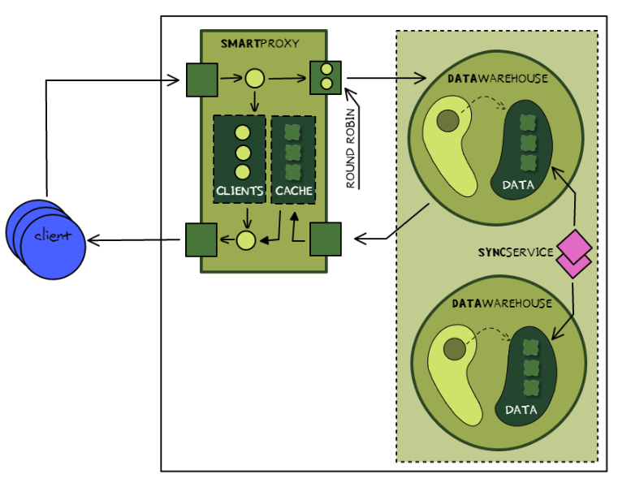
structura
Funcțiile de implementat ale aplicației proxy vor utiliza tehnici:
Smart-proxy, pentru păstrarea conexiunilor spre clienți;
Caching, pentru a micșora timpul general de răspuns al sistemului;
Load-balancing, în contextul măririi numărului de noduri de servire (data warehouse) serverul proxy va selecta unul din server conform unui algoritm selectat.

Slide 3
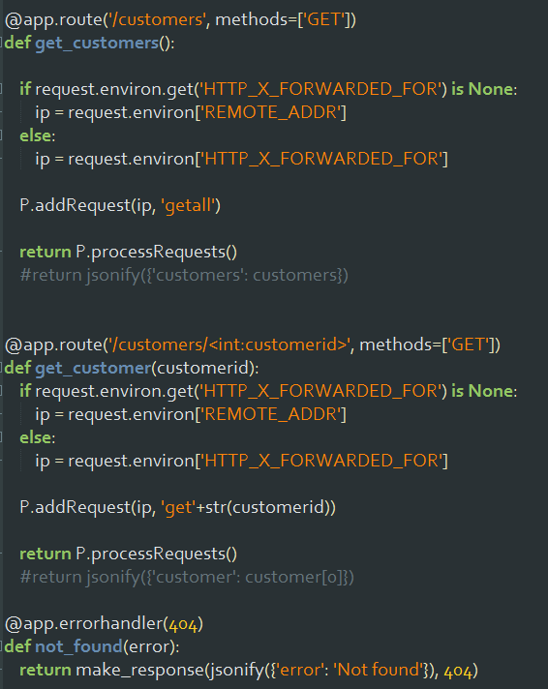

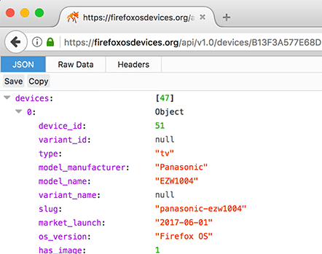

Slide 4
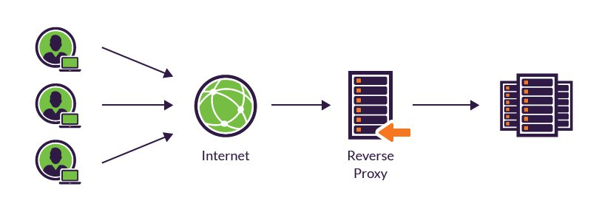
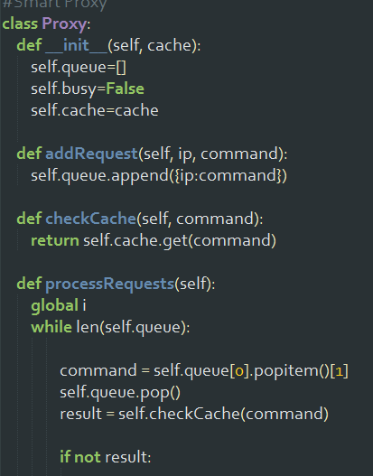
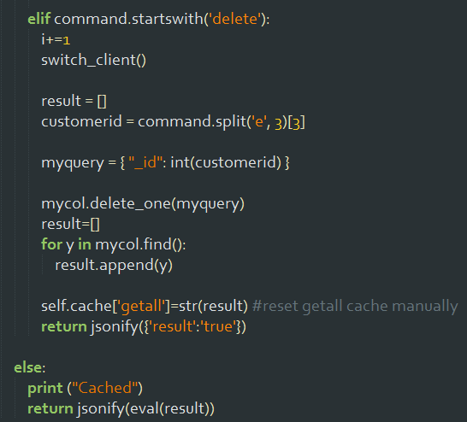

Slide 5
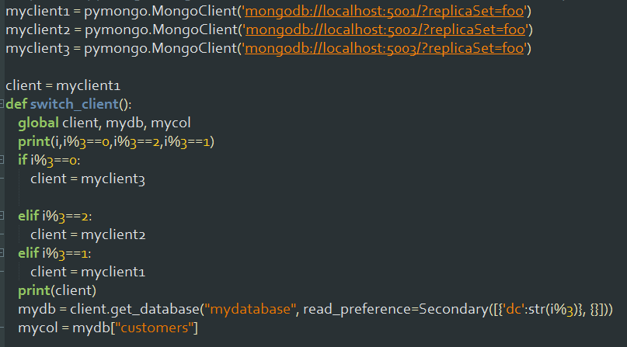
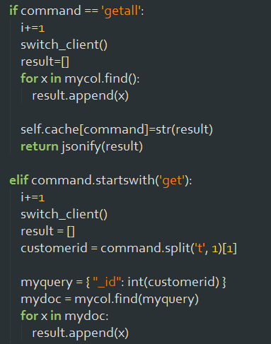
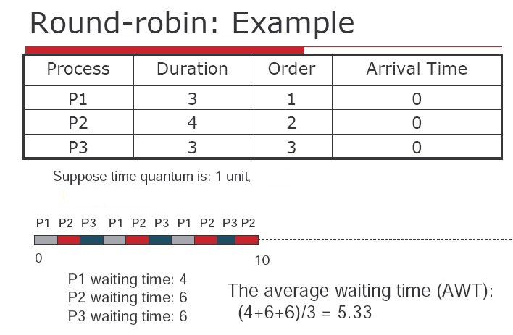


Slide 6
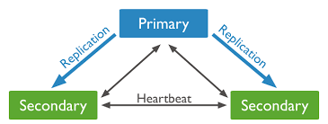
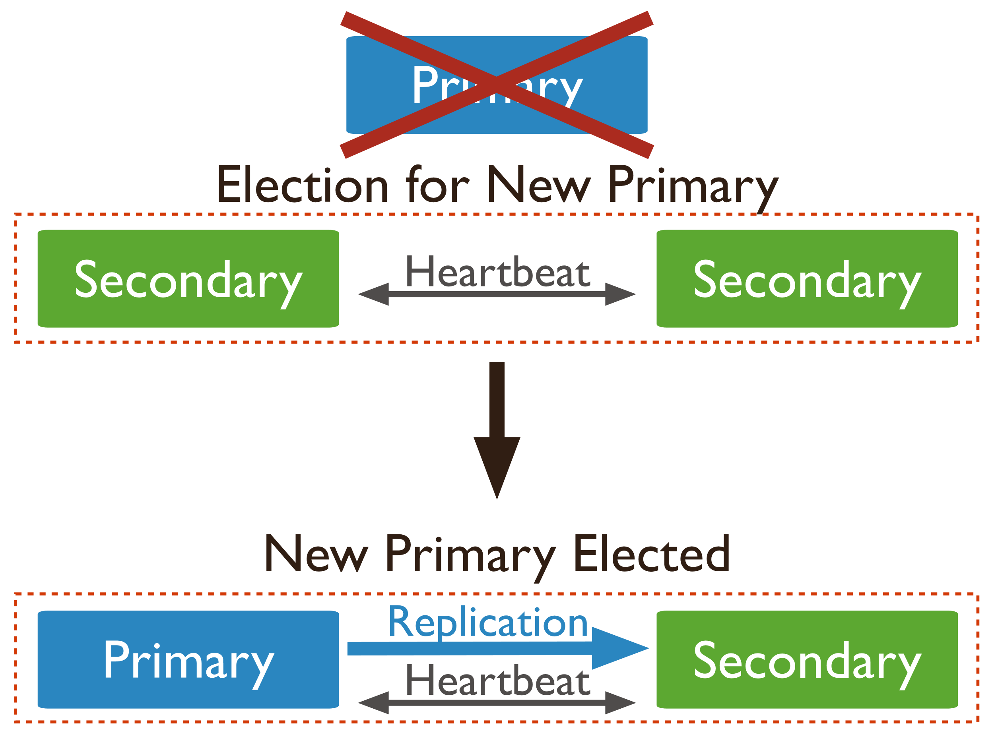
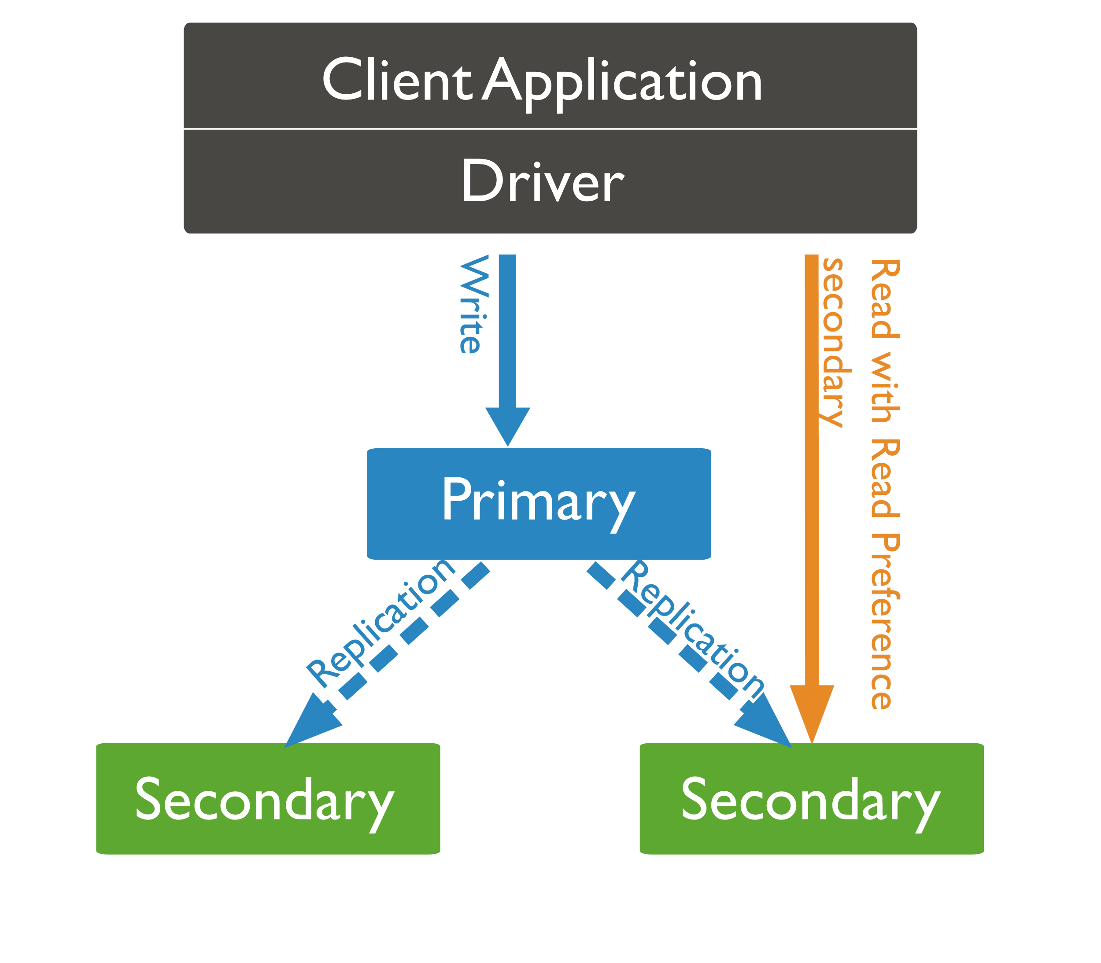
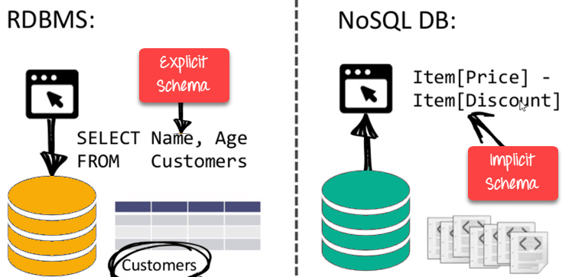

Slide 7
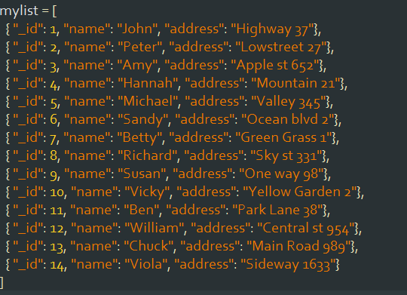



Datele din tabel
Nodurile
NODURILE

Slide 8


fin

